Slide 1
泛型

Slide 2
本章目标
1、泛型的概念与优势
2、泛型类
3、泛型方法
4、泛型接口
5、类型通配符
6、类型擦除

Slide 3
知识点1-泛型的概念与优势
定义：泛型的本质是参数化类型，也就是说所操作的数据类型被指定为一个参数。这种参数类型可以用在类、接口和方法的创建中，分别称为泛型类、泛型接口、泛型方法。
优势:Java语言引入泛型的好处是安全简单。可以将运行时类型相关错误提前到编译时错误.
在JavaSE1.5之前，没有泛型的情况的下，通过对类型Object的引用来实现参数的“任意化”（Java中的所有类型都是Object类的子类），“任意化”带来的缺点是要做显式的强制类型转换，而这种转换是要求开发者对实际参数类型可以预知的情况下进行的。对于强制类型转换错误的情况，编译器可能不提示错误，在运行的时候才出现异常，这是一个安全隐患。泛型的好处是在编译的时候检查类型安全，并且所有的强制转换都是自动和隐式的，提高代码的重用率。

Slide 4
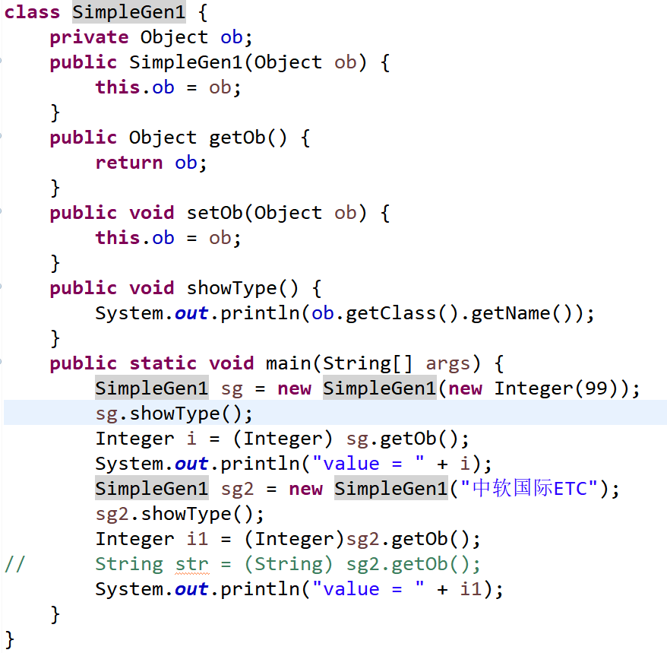
知识点1-泛型的概念与优势
没有泛型之前，我们可能通常使用如下代码来保存“通用数据”：
强制类型转换，系统可能会抛一个ClassCastException异常信息
此时把汉字强制类型转换为整数，编译期不会检查类型安全
运行时系统会抛一个ClassCastException异常信息

Slide 5
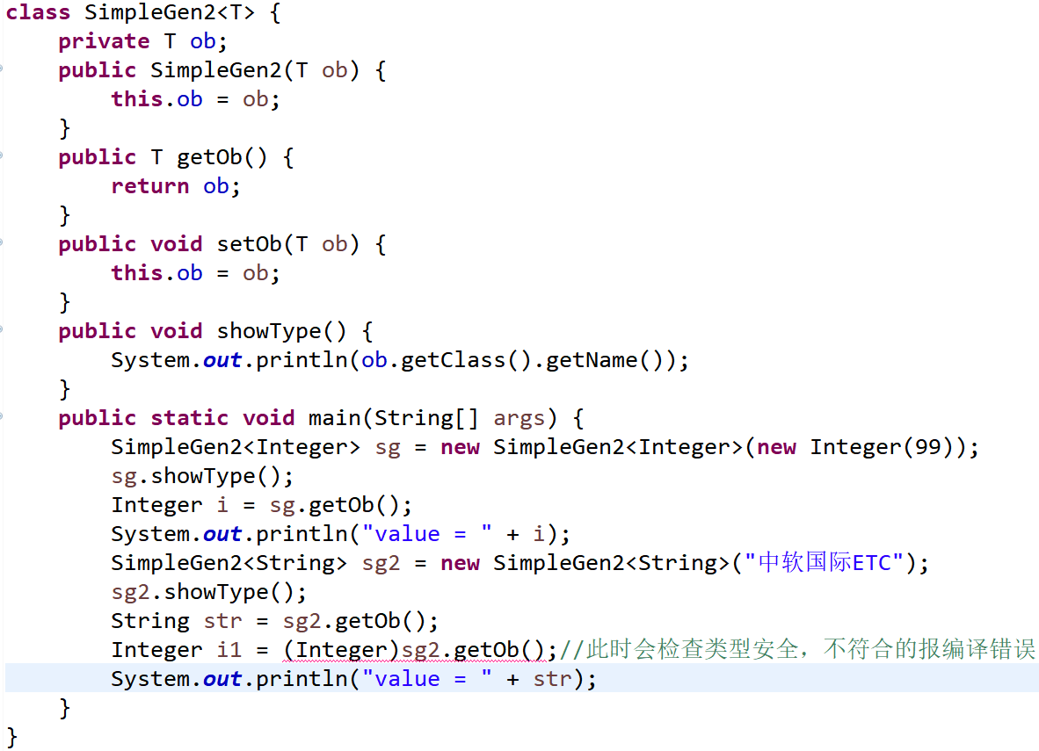
知识点1-泛型的概念与优势
有了泛型之后，我们可以在编译阶段就发现异常的类型问题：
确定泛型类型为Integer后，类中凡是T的地方均由Integer代替，即构造方法只能提供Integer对象，Set/Get对应的类型也只能是Integer，无需类型转换

Slide 6
知识点2-泛型类
泛型类，是在实例化类的时候指明泛型的具体类型
泛型类的使用
【访问权限修饰符】 class 类名称 <泛型标识列表>{
private 泛型标识 变量名;
.......
}
常用的泛型标识:T、E、K、V
泛型类代码能被 重复利用
类名 <具体类型> 对象名 = new 类名 <具体类型>（）
JDK1.7之前
类名 <具体类型> 对象名 = new 类名 <>（）
JDK1.7之后

Slide 7
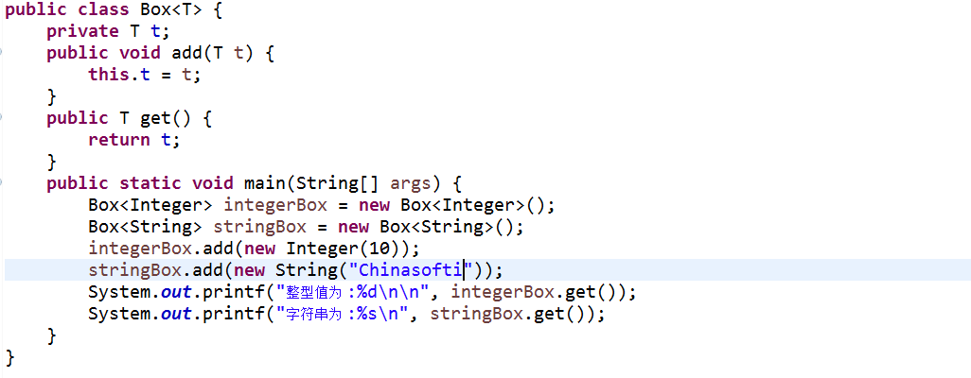
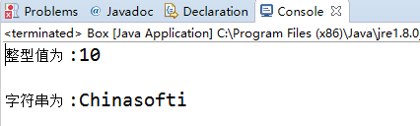

知识点2-泛型类
泛型类注意事项
泛型类如果没有指定数据类型，这时当做Object处理;
泛型类数据类型参数只支持引用数据类型，不支持基本数据类型
泛型类型声明
运行结果
在泛型类中使用泛型的方法无需再声明泛型

Slide 8
知识点3-泛型方法
泛型方法，是在调用方法时候指明泛型的具体类型
【访问权限修饰符】【修饰符】<T,E...> 返回值类型 方法名 （形参列表）{
方法体.....
}
注意事项：
(1)public 与返回值中间的<T,E..>可以理解为声明此方法为泛型方法;
(2)与泛型类的定义一样，此处T可以随便写为任意标识，常见的如T，E，K，V等形式的参数常于表示泛型
(3)在泛型类中使用泛型的方法无需再声明泛型
(4)是否拥有泛型方法，与其所在的类是否泛型类没有关系。要定义泛型方法，只需将泛型参数列表置于返回值前。

Slide 9
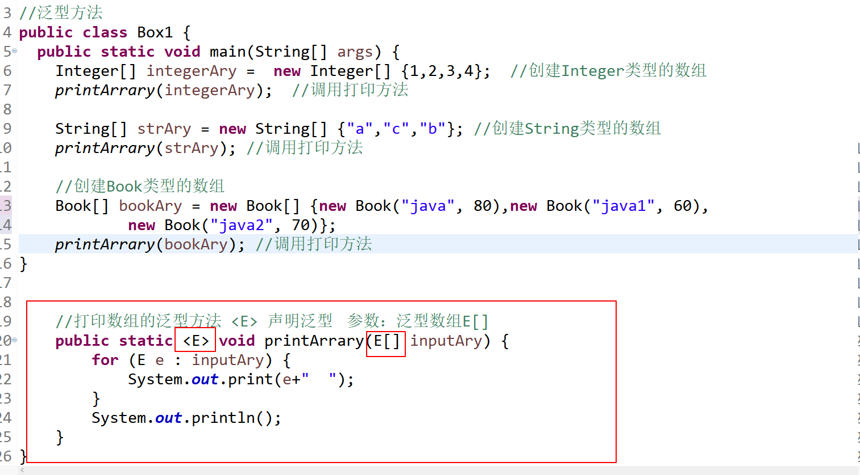
知识点3-泛型方法

Slide 10
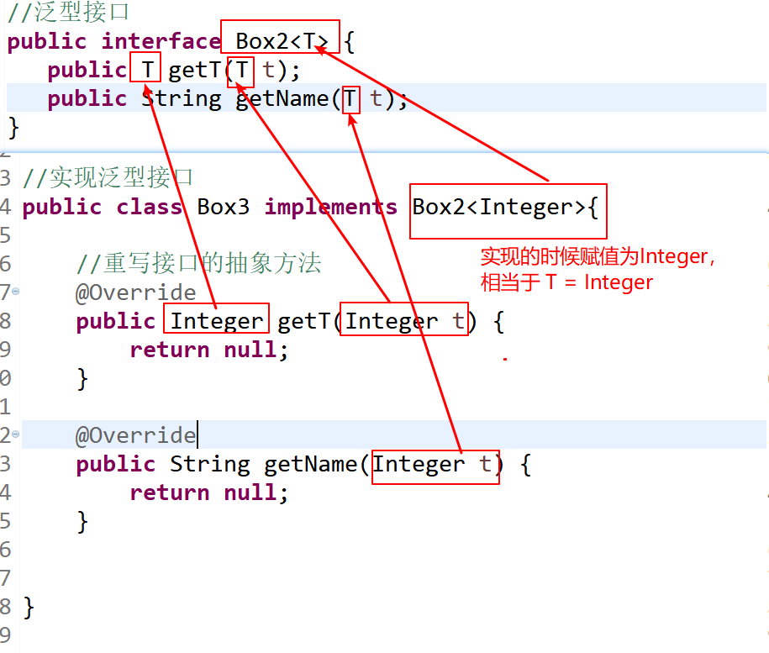
知识点4-泛型接口
泛型接口，与泛型类完全相同
【访问权限修饰符】 interface 接口名<泛型标识列表>{
常量;
抽象方法；
}
常用的泛型标识:T、E、K、V

Slide 11
知识点5-类型通配符
什么是类型通配符
类型通配符一般就是一个”?”,代替具体的参数类型
切记是实参而不是形参

Slide 12
知识点5-类型通配符的上限
类型通配符上限语法
该泛型的实参类型，只能是它自已或它的子类类型
JDK：public boolean addAll(Collection<? extends E> c)
接口名/类名<T extends 实参类型 >
方法名( 类名<? extends 实参类型> 变量名)

Slide 13
知识点5-类型通配符的下限
类型通配符下限语法
该泛型的实参类型，只能是它自已或它的父类类型
JDK：public TreeSet(Comparator<? super E> comparator)
接口名/类名<T super 实参类型 >
方法名( 类名<? super 实参类型> 变量名)

Slide 14
知识点6-类型擦除
概念
泛型是java1.5版本才引进的概念，在这之前没有泛型，但是，泛型代码能够很好的和之前版本的代码兼容，原因是泛型只存在代码编译阶段，在进入JVM 之前，泛型相关的信息会被擦除掉，我们称之为--类型擦除

Slide 15
知识点6-类型擦除
无限制类型擦除
public class EraseTest <T>
{
private T key;
public T getKey()
{
return key;
}
public void setKey(T key)
{
this.key = key;
}
｝
public class EraseTest
{
private Objcet key;
public Objcet getKey()
{
return key;
}
public void setKey(Objcet key)
{
this.key = key;
}
｝
类型擦除

Slide 16
知识点6-类型擦除
有限制类型擦除
public class EraseTest
{
private Number key;
public Number getKey()
{
return key;
}
public void setKey(Number key)
{
this.key = key;
}
｝
public class EraseTest <T extends Number>
{
private T key;
public T getKey()
{
return key;
}
public void setKey(T key)
{
this.key = key;
}
｝
类型擦除
爷爷 儿子 孙子 擦除后变成爷爷，会按上限类型转

Slide 17
知识点6-类型擦除
擦除方法中类型定义的参数
类型擦除
public <T > T show (T t)
public Object show (Object t)
类型擦除
public <T extends Number> T show (T t)
public Number show (Number t)

Slide 18
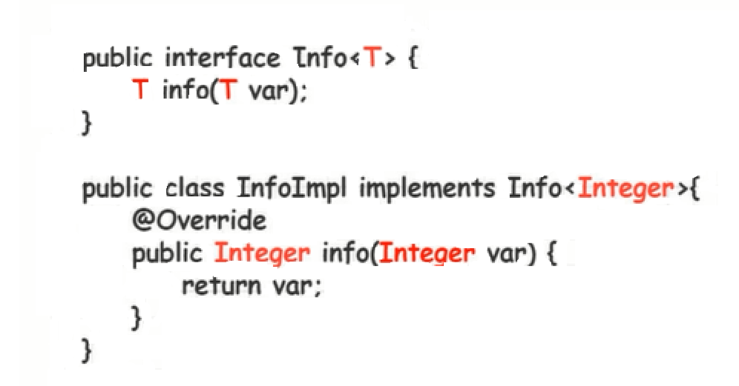
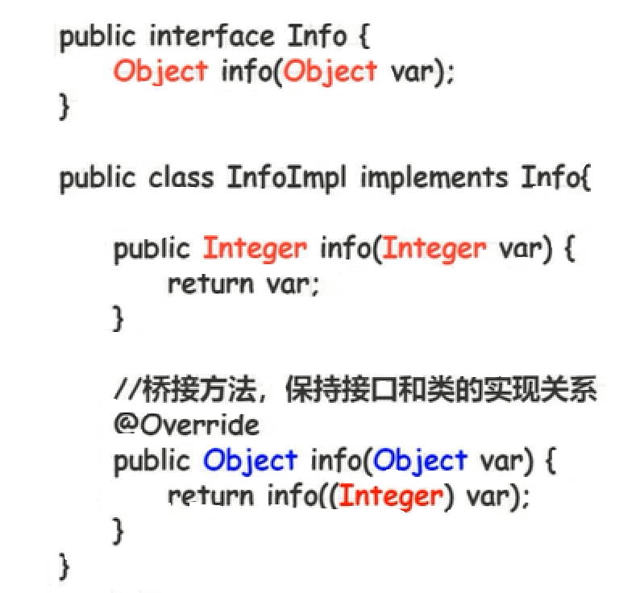
知识点6-类型擦除
桥接方法
类型擦除

